Slide 1
Библиотека React

Slide 2
1. Что такое React
React — это JavaScript библиотека для построения пользовательских интерфейсов. Создан компанией Facebook и впервые выпущена в 2013 году.
Основное назначение — создание интерактивных веб-приложений с минимальной затратой ресурсов и высокой производительностью.

Slide 3
2. Преимущества React
Высокая производительность
Модульность и компонентный подход
Простота изучения и использования
Большое количество готовых решений

Slide 4
3. Основные концепции React
Компоненты — это фундаментальные блоки интерфейса. Каждый компонент представляет собой отдельную изолированную часть пользовательского интерфейса, которая выполняет отдельную задачу
Типы компонентов:
Функциональные компоненты
Классовые компоненты

Slide 5
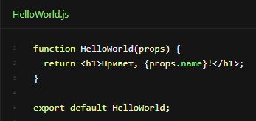
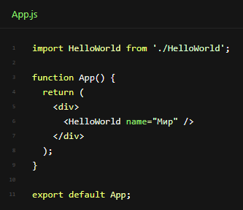
Функциональные компоненты
Проще говоря функции, которые возвращают элемент интерфейса
Пример:

Slide 6
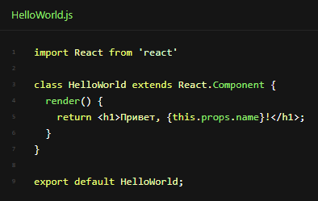
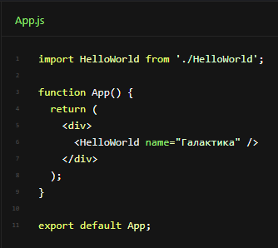
Классовые компоненты
Это класс, который наследует от базового класса React.Component
Пример:

Slide 7
3. Основные концепции React
DOM (Document Object Model) — это способ представления структурного документа с помощью объектов. Пример: HTML, XML
Virtual DOM — это виртуальное представление реального DOM, созданное для повышения производительности. Оно позволяет сравнивать изменения и обновлять только те части интерфейса, которые действительно изменились.

Slide 8
4. Свойства (Props)
Пропсы – это данные, передаваемые от родительского компонента к дочерним. Это способ задать параметры для компонента. Все передается к дочерним компонентам через атрибут – props.

Slide 9
5. Состояние (State)
State – это локальные данные компонента, которые влияют на его внешний вид и поведение. В случае если состояние изменится, то React обновит компонент. В данном случае работа с State происходит через атрибут useState.

Slide 10
6. Создание проекта
npm install –g create-react-app — Установка пакета Create React App для начала работы с React.
create-react-app my-first-project — Создание проекта со всеми зависимостями.
cd my-first-project
npm start — Запуск приложения.

Slide 11
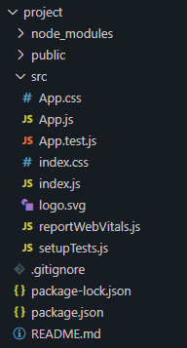
7. Структура проекта
Проект при создании создаёт уже готовую страницу
Основными из них являются:
App.js – Главный компонент приложения
App.css – Главный CSS приложения
Index.js – Точка входа в приложение

Slide 12
8. Заключение
React – библиотека, при которой можно свободно реализовать, что угодно.

